Slide 2
Ваш ребенок- будущий первоклассник
«Гражданам Российской Федерации гарантируется возможность получения образования независимо от пола, расы, национальности, языка, происхождения, места жительства, отношения к религии; убеждений, принадлежности к общественным организациям (объединениям), возраста, состояния здоровья, социального, имущественного и должностного положения, наличия судимости» (Закон Российской Федерации «Об образовании», ст.5)

Slide 3
ПРИЕМ В ГБОУ №14
План приема:
2 класса,
50 человек
На 21.05.2013г.- зарегистрировано
39 заявлений родителей

Slide 4
Особенности обучения
Обучение в первом классе осуществляется с соблюдением следующих дополнительных требований:
- учебные занятия проводятся по 5-дневной учебной неделе и только в первую смену;
- использование «ступенчатого» режима обучения в первом полугодии (в сентябре, октябре – по 3 урока в день по 35 минут каждый, в ноябре-декабре – по 4 урока по 35 минут каждый; январь-май – по 4 урока по 45 минут каждый);

Slide 5
Особенности обучения
- обучение проводится без балльного оценивания знаний учащихся и домашних заданий;
- дополнительные недельные каникулы в середине третьей четверти при традиционном режиме обучения.

Slide 6
Особенности обучения
Обучающиеся первого класса начальной школы на второй год не оставляются.

Slide 11
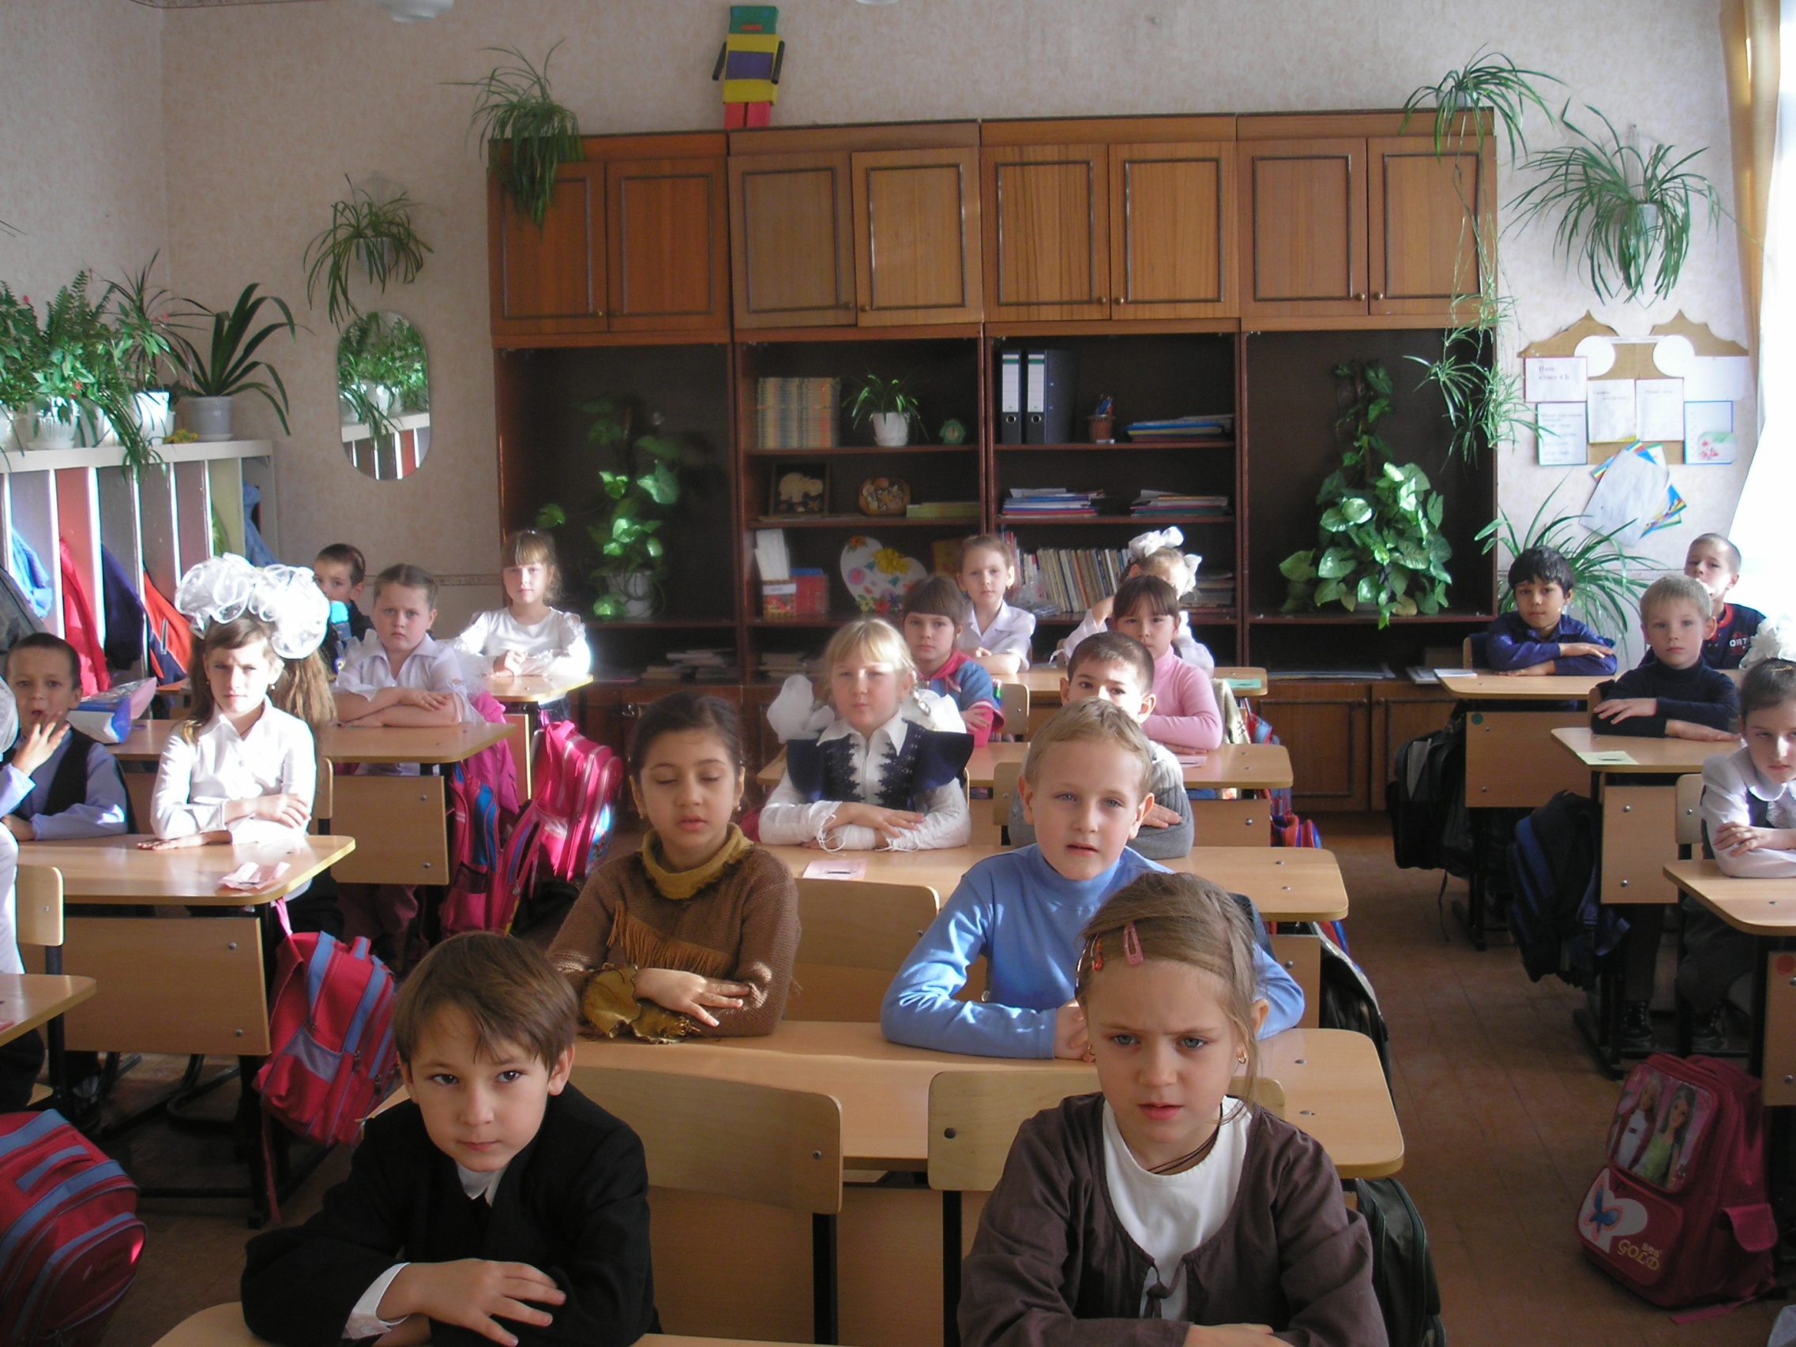
Чтобы мой ребенок был успешным
в школе ему необходимо…

Slide 12
Критерии школьной готовности
Интеллектуальная зрелость
Эмоциональная зрелость
Социальная зрелость

Slide 13
Ребенок к концу 1-ой четверти должен:
Знать понятия: речь, предложение, слово, слог, ударение, звуки речи.
Уметь вычленять звуки в словах, определять их последовательность.
Правильно называть звуки в слове и характеризовать их.
Различать гласные и согласные звуки и буквы.
Определять место ударения в слове.
Уметь читать слоги.
Уметь писать изученные строчные и заглавные буквы, их соединения и слова.

Slide 14
Ребенок к концу 1-ой четверти должен:
Иметь пространственные и временные представления.
Вести счет предметов до 10 и сравнивать.
Вести счет до 10 в прямом и обратном порядке.
Уметь читать письменные и печатные цифры, правильно их писать.
Соотносить число предметов и цифру.
Усвоить состав чисел: 2,3,4,5.
Читать простейшие математические записи.
Знать и различать геометрические фигуры: круг, треугольник, квадрат.

Slide 15
Рекомендации для родителей
КАК ПОДГОТОВИТЬ РЕБЕНКА
К ШКОЛЕ
См.БУКЛЕТ «Скоро в школу»

Slide 16
Примерный набор принадлежностей для первоклассника
Обложки для книг.
Обложки для тетрадей.
Тетради в клетку – 10 шт. (12 листов)
Тетради в узкую линейку - 10 шт. (12 листов)
Веер букв. Веер цифр. Набор геометрических фигур.
Счетные палочки.
Линейка.
Ручки (синяя, зеленая).

Slide 17
Примерный набор принадлежностей для первоклассника
Простые карандаши.
Закладки для книг.
Цветная бумага.
Цветной картон.
Белая бумага.
Ножницы.
Для рисования – «папка для черчения» А-4, кисти (натуральные - белка) №2, 4, 6, щетина №6.
Стаканчик «непроливайка».
Клей – карандаш.
Пластилин, дощечка.
Цветные карандаши.
Спортивная форма и спортивная обувь.
Сменная обувь.

Slide 18
Требования к школьной форме и деловому стилю одежды с 01.09.2013
В соответствии с Федеральным законом №273-ФЗ РФ «Об образовании»; письма Министерства образования РФ от 28 марта 2013 г № ДЛ-65/08 «Об установлении требований к одежде обучающихся», Конвенцией о правах ребенка ст. 13-15, Уставом школы, письма Роспотребнадзора от 09.11.2012 №01/12662-12-23, с 1 сентября 2013 в ГБОУ №14 Невского района Санкт- Петербурга вводится школьная форма (требования к одежде обучающихся) с целью:
установления требований к деловому стилю одежды обучающихся, создания рабочей атмосферы во время учебного процесса;
соблюдения санитарно-гигиенических норм, утвержденных СанПиН;
воспитания у обучающихся эстетического вкуса, культуры одежды

Slide 19
Требования к школьной форме и деловому стилю одежды с 01.09.2013
Стиль одежды - деловой, классический, современный строгий.
Аккуратность и опрятность:
одежда должна быть обязательно чистой, свежей, выглаженной;
сменная обувь должна быть чистой;
внешний вид должен соответствовать общепринятым в обществе нормам делового стиля и исключать вызывающие детали (волосы, лицо и руки должны быть чистыми и ухоженными

Slide 20
Требования к школьной форме и деловому стилю одежды с 01.09.2013
Сдержанность:
одно из главных правил делового человека при выборе одежды, обуви, при использовании парфюмерных и косметических средств – сдержанность и умеренность;
основной стандарт одежды для всех - деловой стиль.
Школьная форма подразделяется на парадную, повседневную и спортивную.

Slide 21
Для учащихся 1-4-х классов (парадная форма):
Мальчики - белая мужская (мальчиковая) сорочка, пиджак и классические брюки темного цвета, туфли, галстук или бабочка.
Девочки - белая блуза, юбка или сарафан темного цвета (можно с отделкой в произвольной форме), разрешается ношение брюк классического покроя темного цвета, туфли, белые банты.

Slide 22
Для учащихся 1-4-х классов (повседневная форма):
Мальчики – пиджак, мужская сорочка (рубашка) или трикотажная водолазка светлого однотонного цвета, брюки классические темного цвета; туфли, аккуратная стрижка.
Девочки – блуза или трикотажная водолазка однотонного светлого цвета; юбка или сарафан, пиджак темного цвета (можно с отделкой в произвольной форме), разрешается ношение брюк классического покроя темного цвета, туфли; аккуратная прическа.

Slide 23
Основные требования к форме и внешнему виду
Спортивные костюмы надеваются только для уроков физической культуры и на время проведения спортивных праздников, соревнований.
Джинсовые брюки и юбки- категорически запрещены
Без школьной формы школьники на занятия не допускаются

Slide 24
Особенности обучения
В программу первого класса входят восемь предметных областей :
Русский язык
Литературное чтение
Математика
Окружающий мир
Физическая культура
Изобразительное искусство
Технология
Музыка

Slide 25
Используемый УМК- «Школа России»
Учебно-методический комплект (УМК) – это совокупность учебно-методических материалов и программно-технических средств, способствующих эффективному освоению учащимися учебного материала, входящего в программу предметного курса

Slide 26
Используемый УМК- «Школа России»
УМК «Школа России» для 1 класса включает в себя завершенные предметные линии учебников по следующим основным предметам начального общего образования: - Русский язык. Азбука. Авторы: Горецкий В.Г., Кирюшкин В.А., Виноградская Л.А. и др. Русский язык. Авторы: Канакина В.П., Горецкий В.Г. - Литературное чтение. Авторы: Климанова Л.Ф., Горецкий В.Г., Голованова М.В. и др.

Slide 27
Используемый УМК- «Школа России»
- Математика. Авторы: Моро М.И., Степанова С.В., Волкова С.И. - Окружающий мир. Автор: Плешаков А.А. - Технология. Авторы: Роговцева Н.И., Богданова Н.В., Фрейтаг И.П., Добромыслова Н.В., Шипилова Н.В. - Музыка. Авторы: Критская Е.Д., Сергеева Г.П., Шмагина Т.С. - Изобразительное искусство. Авторы:Неменская Л.А.,Коротеева Е.И.,Горяева Н.А.(под ред.Неменского Б.М.). - Физическая культура. Автор: Лях В.И.

Slide 28
Используемый УМК- «Школа России»
Все учащиеся
1 классов- обеспечены учебниками

Slide 29
Особенности обучения
Занятия первоклассников проводятся только в первую смену. Время их начала – 9.00 Продолжительность урока - 35 минут с обязательным проведением двух физкультминуток по 1,5-2 минуты каждая. Их рекомендуется проводить на 10-й и 20-й минутах урока (за исключением уроков физкультуры и т.п.).

Slide 30
Режим 2013-2014 учебного года:
- Комитет по образованию информирует, что учебные занятия в 2013-2014 учебном году начинаются
2 сентября 2013 года и заканчиваются 24 мая 2014 года - в 1 классах;
- Продолжительность учебного года: 1-й класс - 33 учебные недели

Slide 31
Режим 2013-2014 учебного года:
- Комитет по образованию устанавливает следующие сроки проведения школьных каникул: осенние каникулы - с 2 по 10 ноября 2013 года; зимние каникулы - с 28 декабря 2013 года по 8 января 2014 года; весенние каникулы - с 23 по 31 марта 2014 года. Дополнительные каникулы для первоклассников - с 10 по 16 февраля 2014 года.

Slide 32
ПАМЯТКА РОДИТЕЛЯМ:
Проверить, сданы ли Вами в школу следующие документы:
- медицина:
медицинская карточка ребенка ( форма 26) с обзором врачей: хирург, окулист, ЛОР, невролог, логопед, стоматолог, эндокринолог, педиатр;
Сертификат о прививках (вложен в медицинскую кару ребенка)
карточка прививок ребенка (форма 063);
Копия страхового медицинского полиса ребенка

Slide 33
ПАМЯТКА РОДИТЕЛЯМ
- договор на обучение (заполненный, в 2 экз.)
- заявление на питание
-заявление в ГПД
- копия СНИЛс
Сдать недостающие документы можно: по рабочим дням (до 10 июня 2013г.) 10.00- 14.00 час (канцелярия школы или каб. зам.дир.УВР)

Slide 34
ПАМЯТКА РОДИТЕЛЯМ
Медицинский осмотр:
с 26.08.2013
(по отдельному графику).

Slide 35
Для ваших детей созданы оптимальные условия обучения:
Группы продленного дня
Спортивный зал
Пришкольная спортивная площадка
Оборудованная столовая
Библиотека
Два компьютерных класса
Актовый зал
Интерактивное оборудование в кабинетах
Оборудованный медицинский кабинет
ОДОД и спортивный клуб «Крылья»

